Slide 1



Дата проведення: 23.12.2024 року
Час проведення: 13.30
Заняття міської школи молодого майстра
(вихователі зі стажем роботи до 1-го року) ЗДО ВМТГ
«Автентичні українські ігри як засіб виховання національно- патріотичної свідомості дошкільників»
Спікер: консультант КУ«ЦПРПП ВМР» Лариса Бондарчук

Slide 2

Народні ігри- це історія народу, які відображають соціальне життя кожної епохи. Вони створені народом так само, як і казки, приказки, примовки, заклички та загадки
Народні ігри передаються з покоління в покоління.
Завжди було важливо пам'ятати своє коріння та походження. Прищеплювати дітям любов до народних звичаїв, обрядів та народної творчості – завдання педагогів.

Slide 3
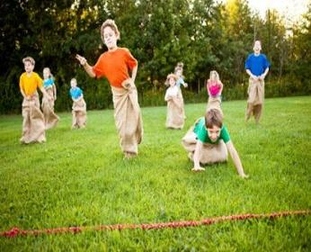
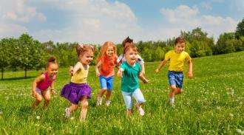
Час вносить зміни у зміст ігор, створює багато різних варіантів, тільки їх рухлива основа залишається незмінною
Гра включає всі види природних рухів:
ходьбу, біг, стрибки, метання, лазіння, вправи з предметами,
а тому є незамінним засобом фізичного виховання дітей
Світ ігор дуже різноманітний: рухливі, сюжетні, народні, рольові, спортивні, імітаційні, групові, ігри-естафети, ігри-забави, ігри-змагання тощо

Slide 4
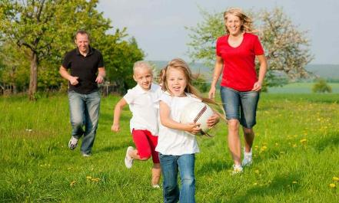
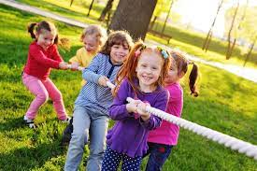
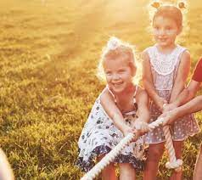
Народна педагогіка вимагає, щоби вихователі у співпраці з родинами вихованців піклувались про фізичний розвиток дітей, всіляко заохочували їх до рухів

Slide 5
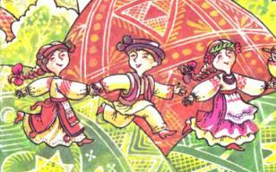
Народні ігри мають оздоровче, освітнє, виховне значення
Оздоровче:
сприяють гармонійному росту організму дитини;
формують правильну поставу;
загартовують організм;
підвищують працездатність;
зміцнюють здоров’я.
Дійсний оздоровчий ефект має проведення народних ігор на свіжому повітрі незалежно від пори року

Slide 6

Народні ігри мають оздоровче, освітнє, виховне значення
Оздоровче:
Зміцнює мускулатуру,
покращує діяльність дихальної,
серцево-судинної системи,
збільшує рухливість суглобів, міцність зв’язок, стимулює обмінні процеси, позитивно впливає на нервову систему, підвищує опірність організму до простудних захворювань

Slide 7

Народні ігри мають оздоровче, освітнє, виховне значення
Освітнє:
формують рухові вміння та навички з бігу, стрибків, метання тощо;
розвивають фізичні якості - швидкість, силу, спритність, гнучкість, витривалість;
дають основи знань з фізичної культури і спорту, валеології, народознавства, історії рідного краю тощо

Slide 8
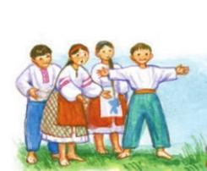
Народні ігри мають оздоровче, освітнє, виховне значення
Виховне:
виховують моральні та вольові якості дітей;
любов до рідного краю, звичаїв і традицій українського народу;
любов до щоденних і систематичних занять фізичними вправами.

Slide 9

Останнім часом активно відроджуються культурні цінності нашого народу.
Одним із таких культурних надбань є народна гра, яка відображає характер, темперамент, почуття, побут, звичаї українців.
Народні рухливі ігри - неоціненний виховний скарб, який залишили нам наші прадіди. У них як у дзеркалі відображаються звичаї нашого народу, їх побут й уявлення про світ.

Slide 10
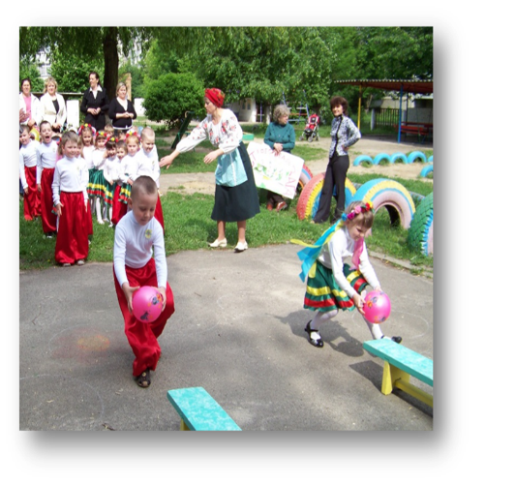
Важко переоцінити значення ігор і забав у справі формування фізично здорового, етично стійкого й інтелектуально розвиненого майбутнього члена суспільства.
Завдяки народним іграм можна виховати в дитині всі ті властивості, котрі ми шануємо в людей і котрі нам би хотілось прищепити дітям різними оповіданнями, бесідами та навчанням.

Slide 11
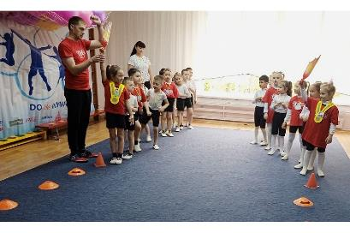
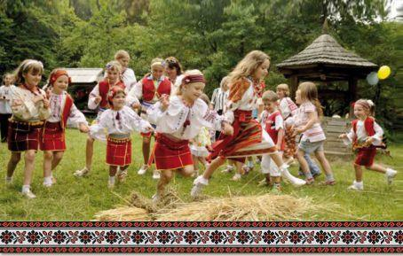
Система освіти загалом і процес фізичного виховання зокрема мусять бути саме національними.
З огляду на це підвищення ефективності фізичного виховання тісно переплітається з проблемами впровадження у практику елементів народної фізичної культури, які мають виховну, розвивальну культурну цінність.

Slide 12
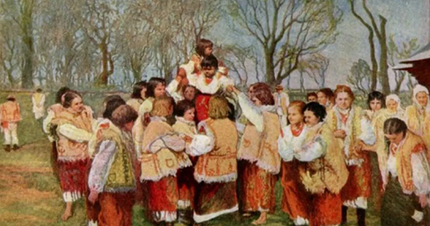
Серед народних ігор можна також виділити ігри-забави та ігри-атракціони. Народні ігри також поділяються на сюжетні та безсюжетні, великої, середньої та малої рухливості (за ступенем фізичного навантаження).
Ігри з ходьбою, бігом, лазінням (за ознакою руху, що переважає).
Обдумуючи, які ігри запропонувати дітям, слід ураховувати природні умови.

Slide 13
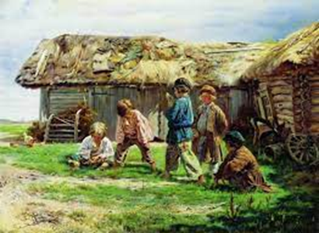
Перш ніж запропонувати дітям певну народну гру, треба ознайомити їх з її походженням, атрибутами та дійовими особами, розповісти, як у цю гру грали в давнину.
Таку інформацію треба добирати до кожної гри, а також підшуковувати уривки оповідань, народних казок, влучні загадки та прислів’я.
Перед проведенням співати народні пісеньки, наприклад, перед грою «Сірий кіт» - колискову про котика, а перед грою «Зайчик сіренький» - пісеньку про зайчика.

Slide 14
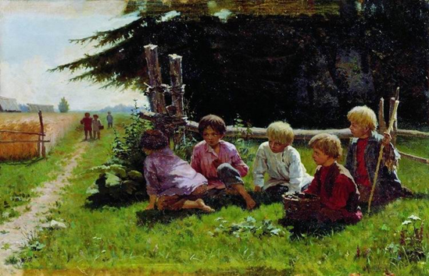
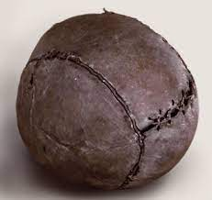
Дітям дуже подобається, коли їм розповідають про виготовлення атрибутів до народних ігор в давнину. Наприклад, м’яч колись робили з бичачої вовни, яку скачували між долонями, а щоб м’яч був пружнішим, його змочували водою. Такий м’яч називався повстяним, і грались ним переважно старші діти або дорослі, бо він був надто важкий. А спеціально для малят вовну скачували в кульку й обшивали зверху шкірою.
Такий м’яч був легкий і називався ремінним. Замість вовни використовували також пір’я, пух, волоски очерету.

Slide 15
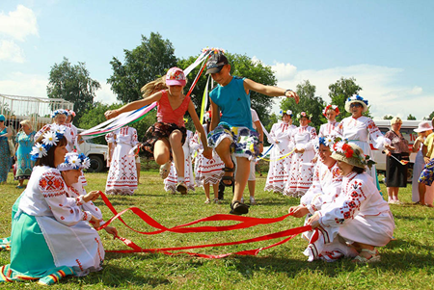
Народна гра - це не тільки активний рух і весела розвага.
Це змога для кожного малюка реалізувати власне «Я» і заразом відчути себе учасником спільних дій.
Не виконавцем, а саме активним учасником!
Тому педагог має бути особливо уважним до того, що саме цікавить дітей, які вони висловлюють зауваження та пропозиції.
Нехай малі веселяться та граються так, як їм любо.

Slide 16

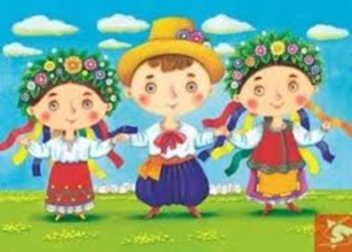
В Концепції національно-патріотичного
виховання в системі освіти (2022)
визначено напрями діяльності ЗДО –
активізація практики волонтерської
роботи, виховання елементів
патріотизму дітей
засобами автентичних ігор

Slide 17
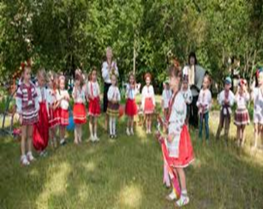
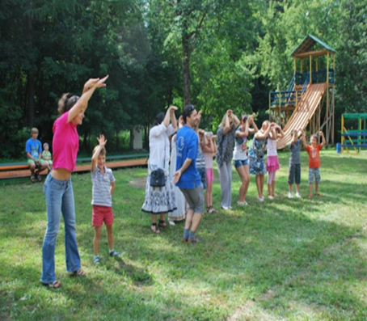
Розучування і програвання дітьми автентичних ігор під час прогулянок сприяє їх залученню до народної культури, розвиває словник, має пізнавальний оздоровчий ефект. Для підтримки інтересу дітей варто доповнити такі ігри костюмами та атрибутами.
Доцільно організовувати дні
народних ігор із залученням батьків
до участі під час спортивних свят та розваг

Slide 18
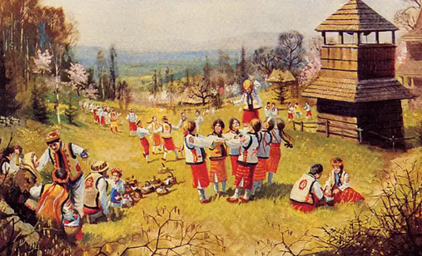
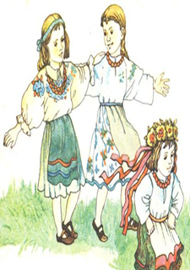
Автентичність (дав.-гр. αὐθεντικός — справжній) — доказ походження. Автентичний — справжній, достеменний, не підробний, заснований на першоджерелах. Автентичні українські традиційні народні ігри - це те, що притаманне саме українській нації, а традиційні – тобто ті, що передаються із покоління в покоління

Slide 19

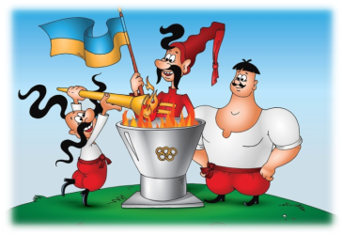
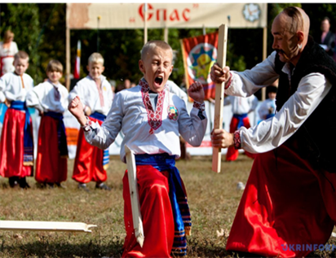
Козацькі забави вигадувались
задля гарту найрізноманітніших
якостей козака - фізичної сили, швидкості реакції, нестандартного мислення.
Використання автентичних
рухливих ігор це не просто забава,
у ній мудрість народу

Slide 20
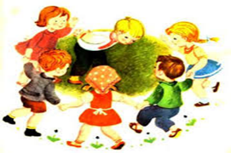
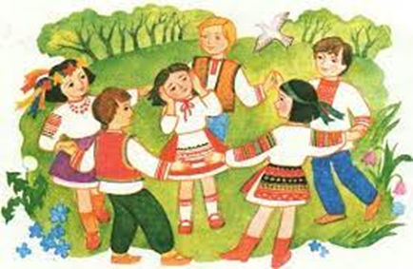
«У грі розкривається перед дітьми світ, розкриваються творчі можливості особистості», - казав великий український педагог В. Сухомлинський.
Автентичні, тобто справжні
українські народні рухливі ігри
належать до
народної фізичної культури

Slide 21
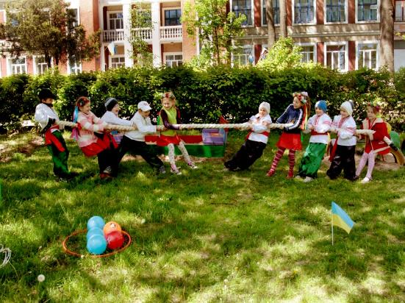
Гра формує характер
Народна гра - це не тільки активний рух і весела розвага - це змога для кожного малюка реалізувати власне «Я» і заразом відчути себе учасником спільних дій.

Slide 22
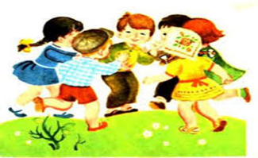
Автентичні українські народні
ігри:
• Баштан — дитяча гра, в якій діти удають, ніби рвуть «дідові» кавуни та дині, а той їх ловить.
• Веребей — варіант гри в квач, де гравці стоять у колі.
• Вербова дощечка — давня весняна гра, яку іноді називають також «Жук» або «Жучок».
• Ворон — химерна дитяча гра, що імітує напад ворона на курчат, яких захищає квочка;
• Гилка — давня народна гра в м'яч.

Slide 23

Горюдуб (горидуб, горипень)
Гуси — масова народна гра, у якій «вовк» ловить «гусей», що тікають з поля додому.
Дзвін (дзвіночок) — дитяча гра, у якій один гравець, що стоїть у колі інших гравців, які взялися за руки, намагається вирватися з ланцюга.
Довга лоза — гра, яка полягає в тому, що один з її учасників повинен перестрибнути через інших, що
розмістились один за одним зігнувшись.
Квач (латки, лованки) — гра, у якій треба
влучити м'ячем у втікача або,
наздогнавши його, торкнутися рукою.

Slide 24
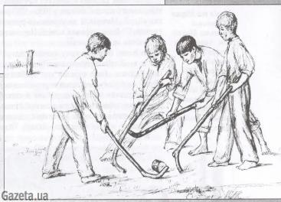
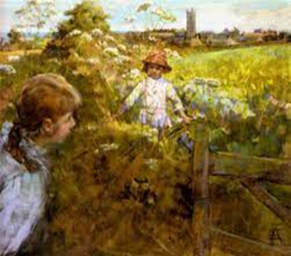
Ковіньки (свинка, булка) — хлоп'яча гра, подібна за принципом до хокею.
Панас — гра, в якій хтось один із зав'язаними очима ловить інших.
Перепілка та подолянка — подібні забавки,
в яких один виконавець імітує події у пісні, яку співають інші гравці, що стоять чи водять хоровод навколо.
Піжмурки (жмурки) — гра, під час якої один із учасників із зав'язаними очима ловить або відшукує інших.
Свинки — гра з ключками та м'ячем.
Скраклі — спортивна гра, що за принципом нагадує городки

Slide 25
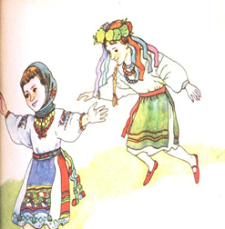
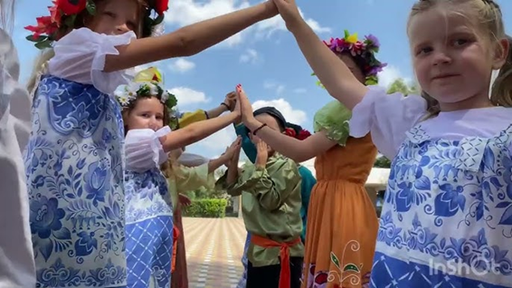
Майстерність дорослих і чітко продумана методика проведення народних рухливих ігор і розваг забезпечать не тільки виховний, а й пізнавальний та оздоровчий ефект, сприятимуть залученню дошкільнят до витоків національної культури та духовності, зроблять їхнє дозвілля веселим та яскравим

Slide 26



Slide 27

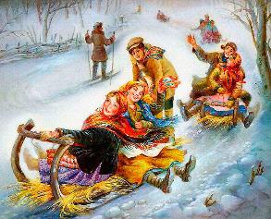
Ігри зимового циклу
Переддень Святої Великомучениці
Катерини 06 грудня
“Балабушки”, “Піжмурки”; ігри-гадання, ворожіння на чоботях, заклинання долі, молодіжні розваги.
День Святої Великомучениці Катерини 07 грудня
“Піжмурки”, “Чарочка”, “Чіт чи лишка”; ігри-гадання, заклинання долі.
День Андрія Первозванного 13 грудня
Калита, метання, парубочі пустощі.
День Варвари,
День Сави,
День Миколи 17 грудня 18 грудня 19 грудня
“Громак”, “Узяття фортеці”, “Піжмурки”, “Колесо”;
ігри-гадання, заклинання долі, парубочі пустощі.

Slide 28
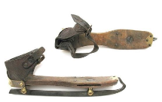
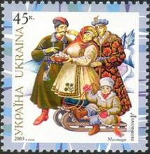
Вечір напередодні Різдва 06 січня
Калита, ворожіння на чоботях.
Різдво 07 січня
Гойдання на гойдалках, ковзання по льоду, катання на санчатах, крижинах і ковзанах; танці.
Вечір напередодні Нового року (старий стиль) 13 січня
“Квочка”;
Новий рік (старий стиль),
День Василя 14 січня
“Булка”, “Громак-свиня”, “Коза”, “Меланка”, “Морозенко”; гра у сніжки, боротьба на снігу, скачування великих снігових куль і пускання їх з гори.
Водохреща 19 січня Змагання вершників, катання на конях, кулачні бої.
Стрітення 15 січня “Буряк”, “Перетяжка”, “Тягти бука”, “Чий батько дужчий”.
Масляна (Масниця) “Колодка”; катання з гори; ніжкові заговини.
На всі зимові свята проводили такі ігри-розваги: “Колесо”, “Громак”,
“Узяття фортеці”, “Льодинки”, “Літає - не літає”.

Slide 29
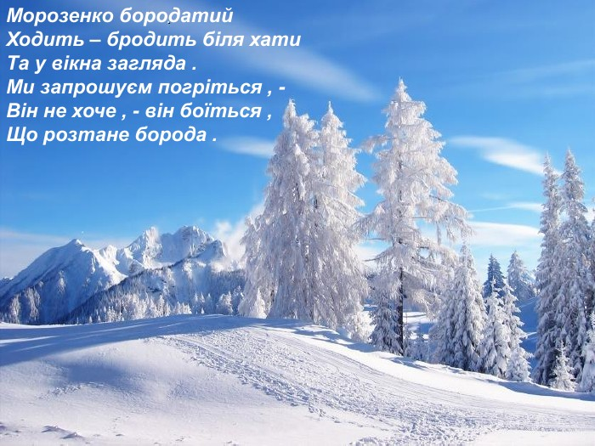


Slide 30
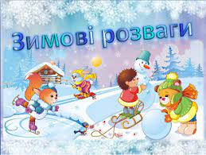
Чіт і лишка" — це гра,
що має давні корені в українській культурі. Вона полягає в тому, щоб учасники відгадали, чи має ведучий парну (чіт) чи непарну (лишка) кількість предметів у руці.
Незважаючи на свою простоту, ця гра залишалася популярною серед козаків та селян протягом століть.

Slide 31
ВИКОРИСТАНІ ДЖЕРЕЛА:
1. Українські рухливі ігри
https://krainau.com/maty-ta-dytyna/ukrainski-rukhlyvi-ihry.html;
2. Народні рухливі та спортивно-патріотичні ігри http://smila-dnz1.edukit.ck.ua/patriotichne_vihovannya/narodni_ruhlivi_ta_sportivno-patriotichni_igri/;
3. Українські народні ігри https://osvita.ua/school/method/upbring/9167;
4.Заходи щодо реалізації Концепції національно-патріотичного виховання в системі освіти України до 2025 року, наказ МОН від 06.06.2022 №527;
5. Формування у дітей національної свідомості за допомогою рухливих ігор http://dnz366.edu.kh.ua › Files › downloads;
6. На Урок» для вчителів
https://naurok.com.ua › prez...

Slide 32

За співпрацю, увагу

